Slide 1
Báo cáo giữa kì đồ án môn học
Môn học: Trí tuệ nhân tạo CS106.J21.KHTN
Giảng viên: Nguyễn Đình Hiển

Slide 2
Mục lục
Bài toán
Công cụ sử dụng
Ý tưởng giải quyết
Hướng cải tiến tương lai

Slide 3
Bài Toán

Slide 4
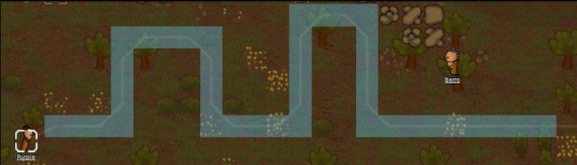
Bài toán
Ngày nay AI được ứng dụng trong mọi lĩnh vực.
Trong game AI được áp dụng lên các NPC (Non-player character) nhằm tăng tính thực tế và sức hấp dẫn.
Tuy nhiên, thuật toán áp dụng thông dụng là A*, giới hạn NPC di chuyển trong những mốc xác định trước.
Tìm ra cách để NPC di chuyển dựa theo môi trường đa dạng xung quanh

Slide 5
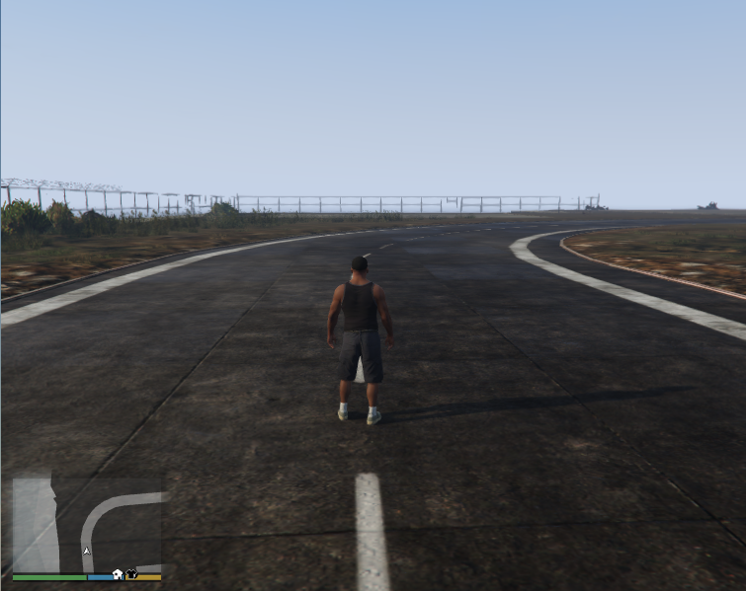
Hướng Tiếp Cận Mới?
Input: môi trường xung quanh NPC
Goal: tạo ra cơ chế mới khiến các NPC tự di chuyển trong game.

Slide 6
Công Cụ Sử Dụng

Slide 7
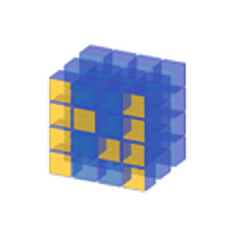

Giới thiệu công cụ
Thư viện cơ bản nhất, quan trọng và nổi tiếng nhất: NumPy
Cung cấp công cụ hỗ trợ mạnh mẽ cho việc xử lý mảng N-chiều
Cung cấp các phép toán trên ma trận
Cung cấp các thuật toán về đại số tuyến tính, phép biến đổi Fourier, và khả năng tạo các số ngẫu nhiên.
Cài đặt đơn giản thông qua SciPy distribution
Các hàm rất trực quan, tường minh, sử dụng dễ dàng
Một trong những thư viện nổi tiếng nhất về Computer Vision hiện nay: OpenCV
Cung cấp hơn 2500 các thuật toán đã được tối ưu
Những thuật toán cổ điển lẫn hiện đại nhất về computer vision và maching learning
Được nhiều công ty công nghệ, start-up và chính phủ sử dụng
Vẫn đang tiếp tục được phát triển các hàm và thuật toán mới
Việc cài đặt và sử dụng đơn giản như NumPy

Slide 8
Ý tưởng giải quyết
Notes:
+ Tìm hình ảnh 2 lề đường, dựa vào đó để quyết định AI sẽ đi thẳng hay quẹo trái quẹo phải.

Slide 9
Trích Xuất Khung Hình
Game được tạo bởi chuỗi các hình ảnh để tạo nên chuyển động, gọi là frame
“Chụp” lại hình ảnh frame

Slide 10
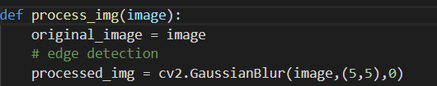
Làm Mờ Ảnh
Loại bỏ những chi tiết thừa trong bức ảnh
Tăng độ chính xác khi thực hiện tác vụ nhận diện cạnh (Edge Detection).

Slide 11
Nhận Diện Cạnh
Tìm tất cả các đoạn thẳng thỏa các điều kiện đặt ra về …
Đây là những đoạn thẳng có khả năng là 2 bên làn đường.

Slide 12
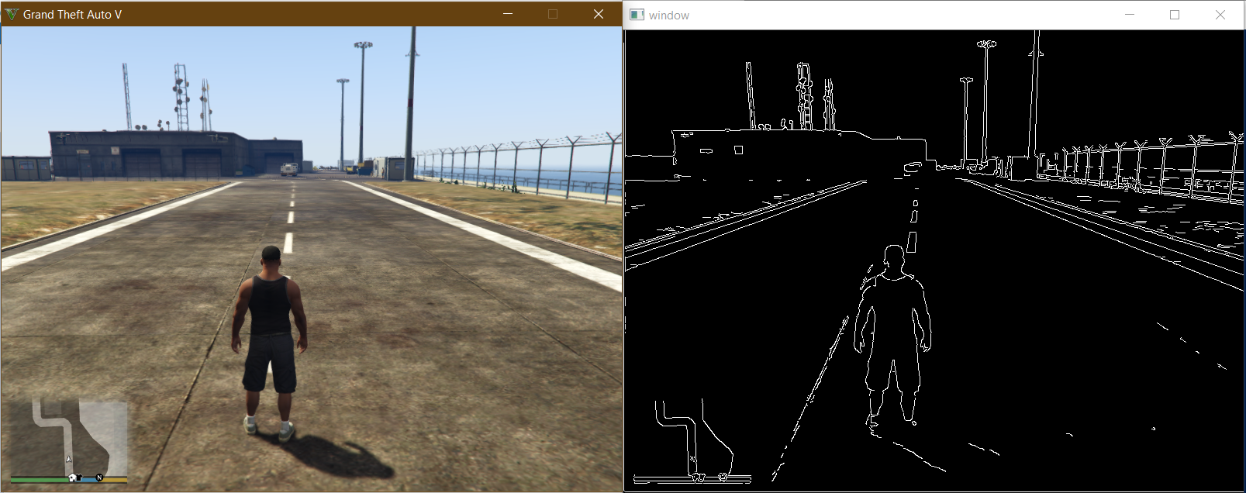
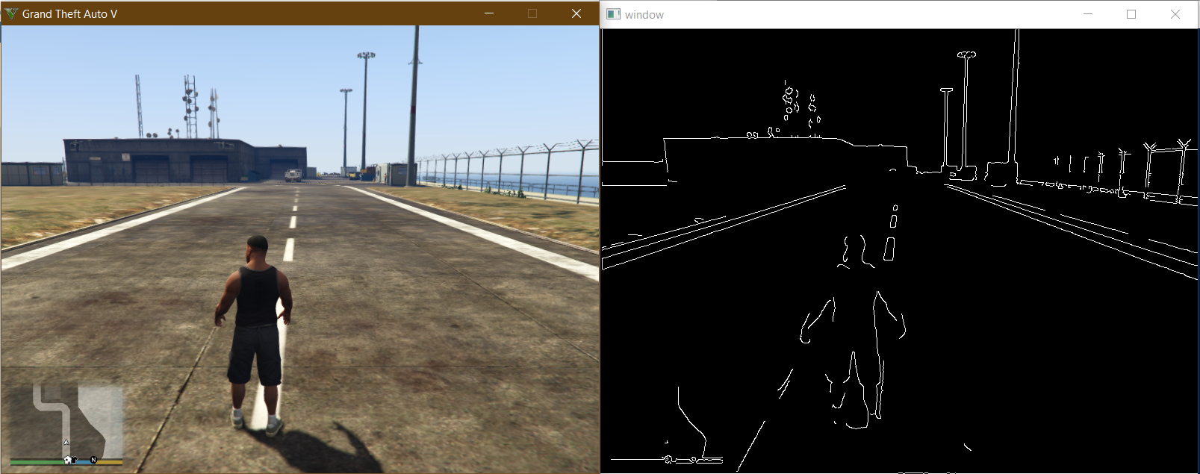
VS
Không dùng thuật toán Gaussian Blur
Có dùng thuật toán Gaussian Blur
Notes:
Không dung

Slide 13
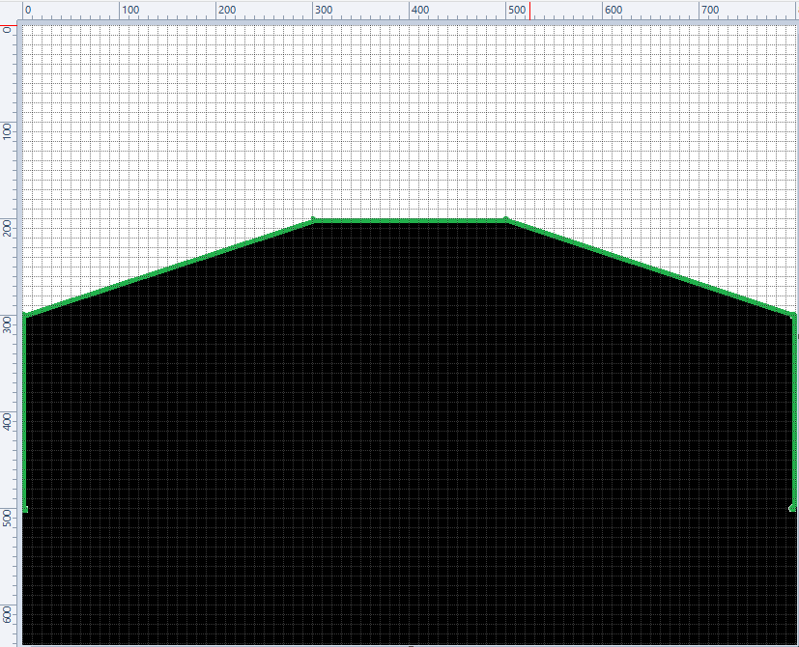
Giới Hạn Vùng Xử Lý
Không cần phải xử lý toàn bộ khung ảnh.
Giả định vùng cần xử lý.
Giảm số pixels cần tính toán.

Slide 14
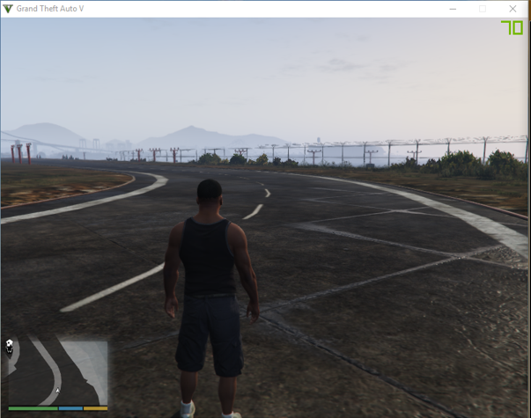
Giới Hạn Vùng Xử Lý
Xác định vùng quan tâm - Region Of Interest

Slide 15
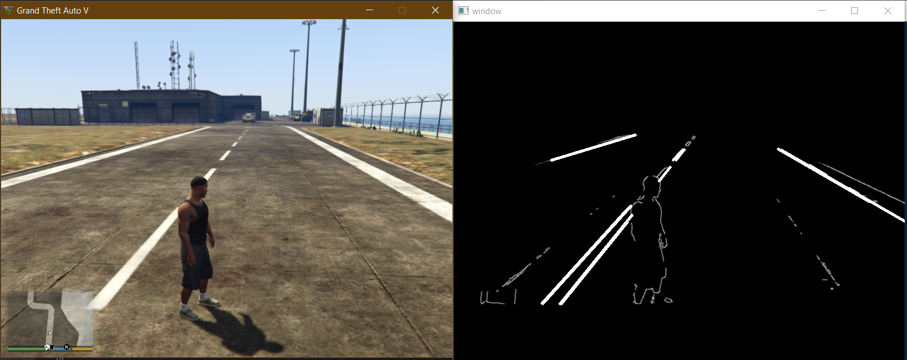
Lọc Cạnh
Lọc ra các đoạn thẳng có khả năng là 2 bên lề đường, loại bỏ những cạnh gây nhiễu.
Sử dụng thuật toán Probabilistic Hough Line Transform.
Notes:
Những cạnh gây nhiễu ở đây chính là những đoạn thảng có độ dài quá ngắn, hoặc đứt khúc, khả năng cao không phải là những cạnh ta cần tìm.

Slide 16
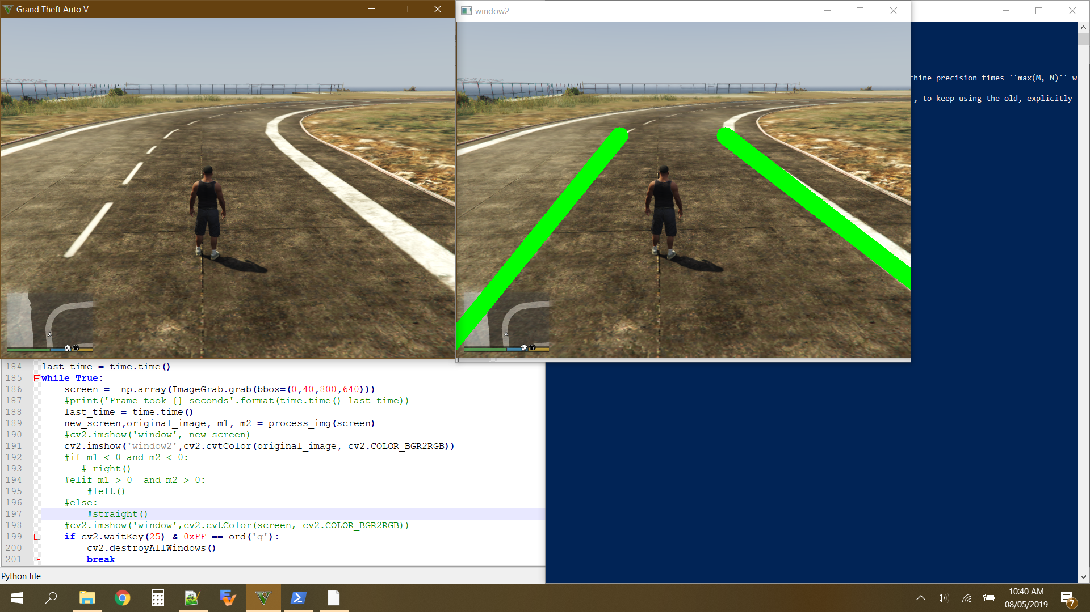
Tính Toán Đường Đi
Notes:
Hàm houghlineP lúc nãy sẽ trả về các cặp giá trị x,y của các đoạn thẳng tìm dược. Lúc này chúng ta chỉ dung kiến thức toán để tìm ra phương trình đường thẳng của chúng, sau đó tập hợp những đoạn thẳng có dộ dốc tương tự nhau thành 1 đường thẳng duy nhất. Như có thể thấy ở vạch đường chính giữa ở hình trái và đường thẳng sau cùng ở hình phải. Tiếp tục dùng giá trị độ dốc của 2 đường thẳng cuối cùng để quyết định hướng đi.

Slide 17
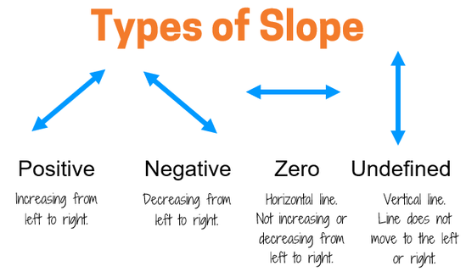
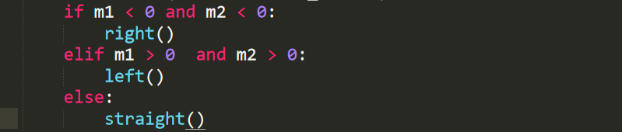
Quyết định hướng đi
Notes:
Chúng ta sẽ dựa vào độ dốc của 2 lề đường để quyết định hướng đi. Lưu ý sự khác biệt về giá trị của độ dốc do khác hệ tọa độ. Giải thích. Vì thế khi cả hai độ dốc đều bé hơn 0 thì chúng ta rẽ phải…

Slide 18

Demo

Slide 19
Hướng phát triển trong tương lai

Slide 20
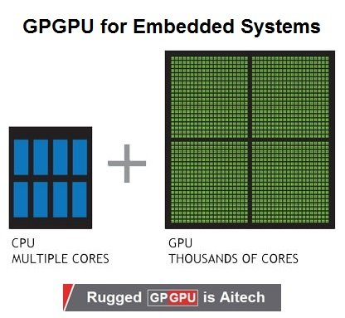
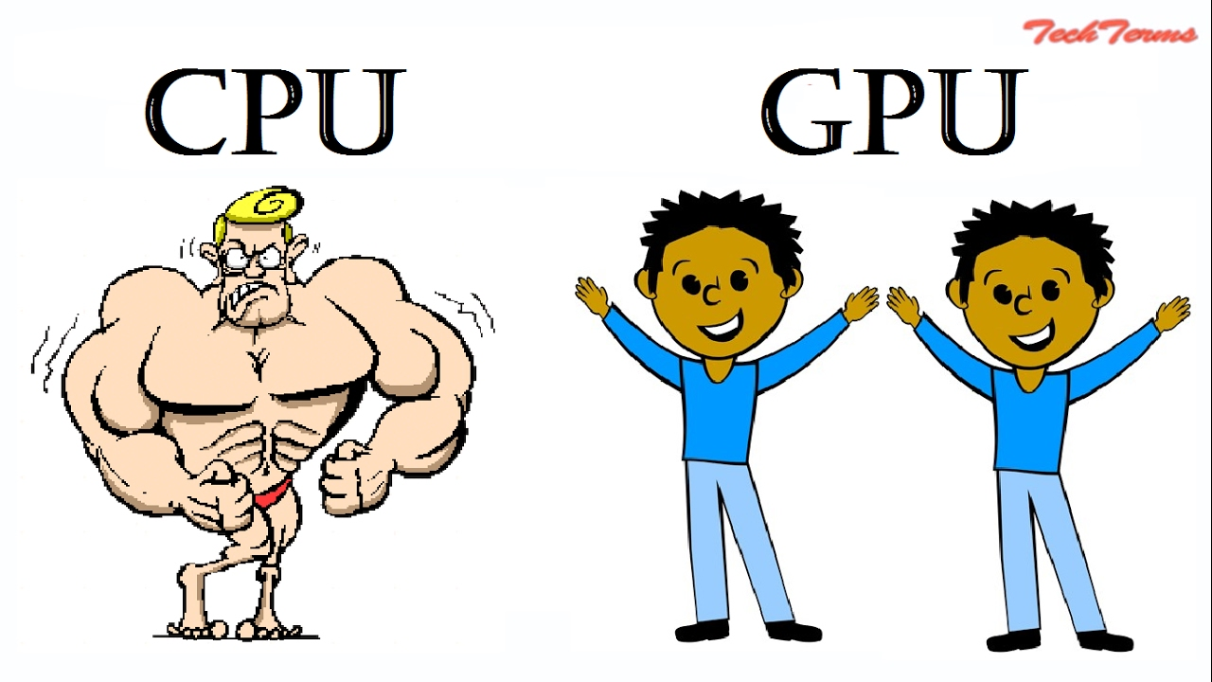
GPGPU
Notes:
Hướng thứ hai là sử dụng phương pháp GPGPU (General-purpose computing on graphics processing units). Nếu như CPU là một anh chàng lực sĩ mạnh mẽ thì GPU lại chính là NHIỀU anh chàng bình thường. Nhờ sự khác biệt đó mà khi thực hiện những công việc tính toán song song, một anh lực sĩ không thể làm việc nhanh bằng NHIỀU anh chàng bình thường được. Ở phương pháp này chúng ta sẽ chuyển tất cả các tác vụ tính toán qua cho GPU xử lý, CPU sẽ chỉ đảm nhiệm việc điều khiển nhân vật. Do chuyên môn chính của GPU là xử lý các tác vụ về hình ảnh, tính toán đồ họa nên chắc chắn tốc độ nhận diện sẽ nhanh hơn so với khi làm việc trên CPU.

Slide 21
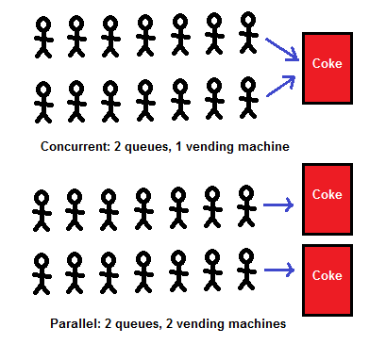
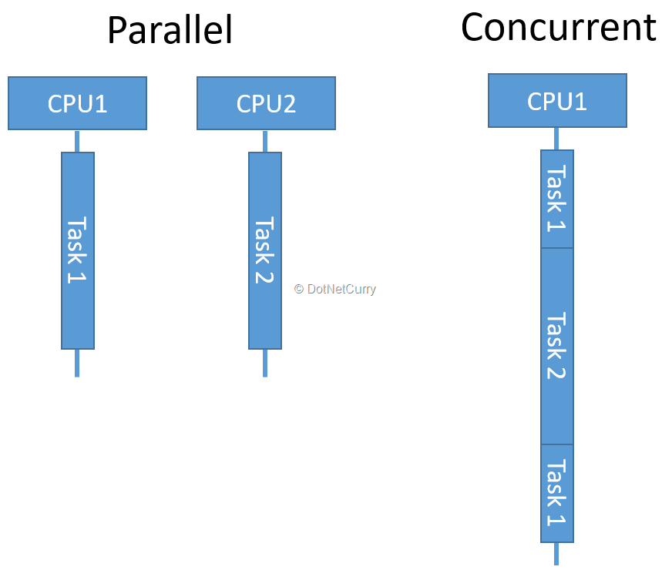
Concurrency Programming
Notes:
Simply described, it's when you are doing more than one thing at the same time. Not to be confused with parallelism, concurrency is when multiple sequences of operations are run in overlapping periods of time -> Chia ra xử lý 2 đoạn thẳng cùng lúc thay vì chỉ 1.

Slide 22
Thanks For Listening

